Slide 1


Indústria de Jogos Digitais
Panorama de Mercado, Oportunidades e Desafios Globais
Aluno: Herton da Silveira e Silva
Professor: Marcelo da Silva Hounsell
1 / 7

Slide 2

Mercado e Faturamento
A indústria de jogos digitais consolidou uma receita bilionária com crescimento anual contínuo de 2,1%.
187,7
Estima-se um alcance global de 3,4 bilhões de jogadores ativos, abrangendo quase metade da população mundial.
Bilhões de US$ (2024)
As projeções de maturidade apontam que o mercado deverá atingir a marca de US$ 213,3 bilhões até 2027.
2 / 7

Slide 3
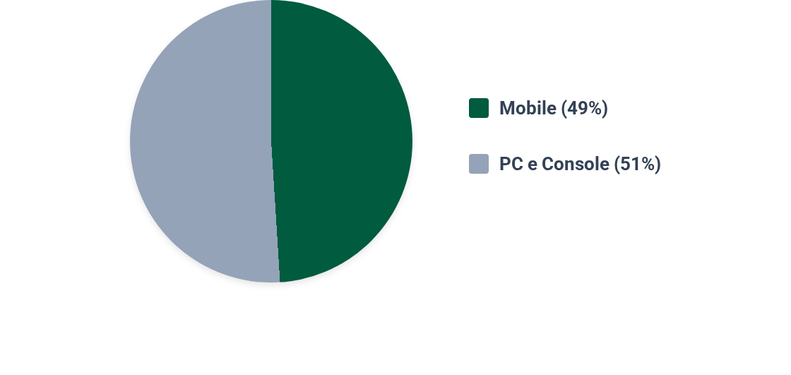
Distribuição de Plataformas
O faturamento global divide-se. As plataformas móveis (mobile) dominam praticamente metade da receita, demonstrando a forte capilaridade e acessibilidade dos smartphones na atualidade.
3 / 7

Slide 4

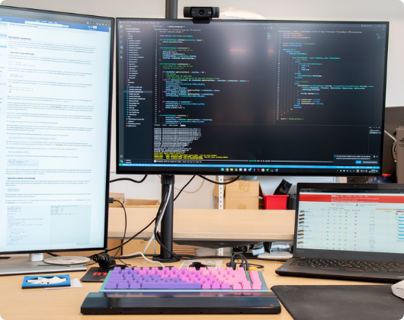
Remuneração e Emprego
Alta Remuneração: Salários nos EUA orbitam US$ 100.250 anuais, ultrapassando a marca de US$ 150.000 para perfis seniores especializados.
Resiliência: Apesar de recentes ajustes estruturais nas gigantes de tecnologia, a empregabilidade se adapta rapidamente.
Ecossistema Empreendedor: Fomento contínuo à criação de novos estúdios e startups independentes, como ocorre no forte polo da Finlândia.
4 / 7

Slide 5



Perfil e Diversidade
Mercado Consumidor
Força de Trabalho
O público consumidor apresenta grande diversidade na atualidade. No Brasil, por exemplo, o público feminino já representa quase a metade dos jogadores ativos, com expressivos 46,2% do total.
Apesar do consumo equalizado, o desenvolvimento técnico ainda busca equidade. Mercados já consolidados, como o da Suécia, apontam que as mulheres ocupam apenas 23,5% das vagas em estúdios.
5 / 7

Slide 6


Impacto Ambiental
O Desafio da Sustentabilidade
A complexidade na produção de software e o alto consumo elétrico da infraestrutura de Cloud Gaming e consoles geram consequências ambientais críticas.
Estima-se que as emissões da indústria global de games ultrapassem a severa marca de 81 milhões de toneladas de CO₂ anuais, volume comparável ao de pequenos países.
A busca por eficiência energética torna-se o próximo grande desafio vitalício para as empresas de tecnologia.
6 / 7

Slide 7
Referências Bibliográficas
ABRAGAMES. O Jogo Muito Além dos Games: Pesquisa da Indústria Brasileira de Games 2023/2024. Associação Brasileira dos Desenvolvedores, 2024.
DATASPELSBRANSCHEN. Swedish Games Industry 2025: Game Developer Index. Estocolmo, 2025.
FORS, M. et al. Sustainable Video Game Development - An exploratory literature review. Uppsala University, 2025.
NEOGAMES FINLAND. The Game Industry of Finland: Report 2024. Helsinque, 2025.
NEWZOO. The global games market will generate $187.7 billion in 2024. Newzoo, 2024.
7 / 7

